Slide 1



Pemrograman Visual
Tambahan Materi JAVA
Dynamic Menu Panel
Pemateri : Chrismikha Hardyanto S.Kom., M.Kom.

Slide 2
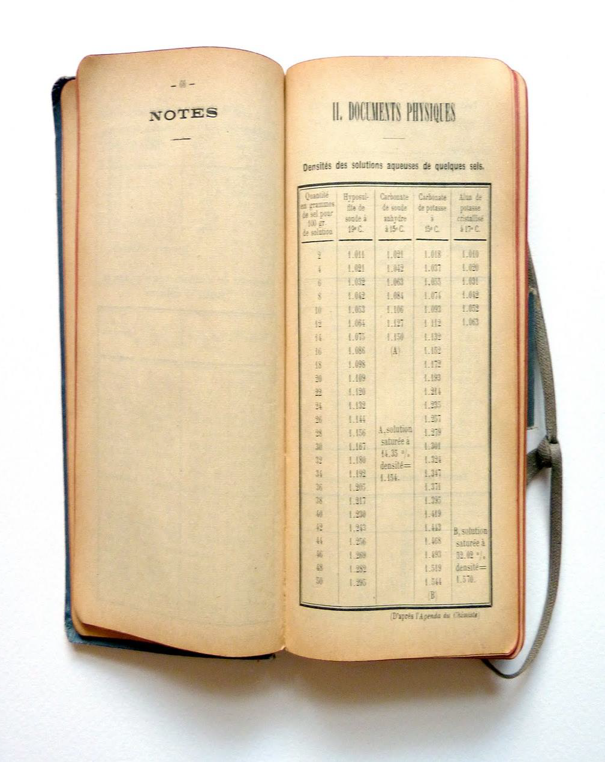

KONTEN PERKULIAHAN
Konsep Dasar Dynamic Menu Panel
Langkah – langkah membuat UI Dynamic Menu Panel pada JAVA
Mengganti Panel secara dinamis didalam Frame
Praktikum JAVA Swing
2

Slide 3

Apa itu Dynamic Menu Panel ?
Dynamic menu panel merupakan sebuah konsep antarmuka pengguna dimana sebuah panel dapat diibaratkan menjadi wadah untuk menampung panel - panel lainnya didalam frame yang sama.
Latar belakang (dalam pemrograman) :
Sebuah aplikasi pasti akan memiliki banyak kebutuhan menu didalamnya.
Apabila navigasi antar menu didalam aplikasi dibuat dengan cara berpindah antar frame. program menjadi tidak efisien(redudansi kode)
Disarankan untuk program utama, hanya dibuat didalam 1 frame (windows). Untuk Konten program dibuat didalam panel
3

Slide 4

Dynamic Menu Panel
Solusinya ?
kita perlu membuat mekanisme dimana perpindadahan/navigasi menu (beserta kontennya) didalam aplikasi dilakukan dengan cara hanya merubah kontennya saja yang diletakan disebuah panel
Untuk itu kita dapat menggunakan konsep dymanic menu panel didalam pembuatan aplikasi

Slide 5
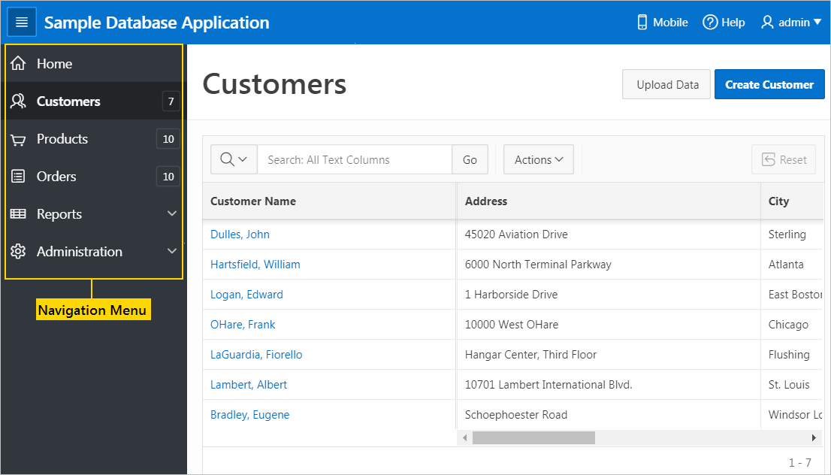
Ilustrasi Dynamic Menu Panel
[Main Panel = Konten/Isi dari setiap menu ]
-> Panel inilah yang akan dirubah secara dinamis
5
[sumber gambar : google]

Slide 6

Ilustrasi Dynamic Menu Panel
[Sub Panel 1]
[Main Panel = Konten/Isi dari setiap menu ]
KONTEN DARI MENU YANG DIACU OLEH PANEL 1
-> Panel inilah yang akan dirubah secara dinamis
6
[sumber gambar : google]

Slide 7
Ilustrasi Dynamic Menu Panel
[Sub Panel 2]
[Main Panel = Konten/Isi dari setiap menu ]
KONTEN DARI MENU YANG DIACU OLEH PANEL 2
-> Panel inilah yang akan dirubah secara dinamis
7
[sumber gambar : google]

Slide 8
Ilustrasi Dynamic Menu Panel
[Sub Panel ke-n]
[Main Panel = Konten/Isi dari setiap menu ]
KONTEN DARI MENU YANG DIACU OLEH PANEL ke-n
-> Panel inilah yang akan dirubah secara dinamis
8
[sumber gambar : google]

Slide 9

Mari kita coba praktek…
Bagaimana cara membuat Dynamic Menu Panel pada JAVA GUI ??
Mari kita membuat program JAVA Sederhana untuk dapat memahami logicnya didalam aplikasi
9
6

Slide 10
Praktikum 1 :
Dymanic Menu Panel [Kasus Sistem Perpustakaan]

Slide 11
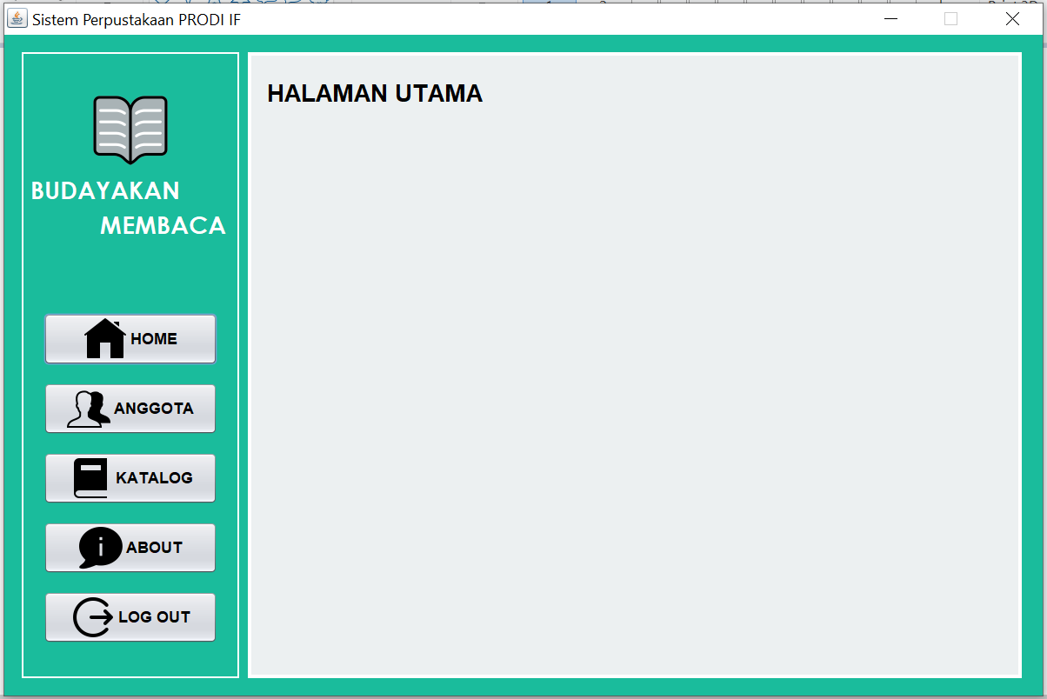
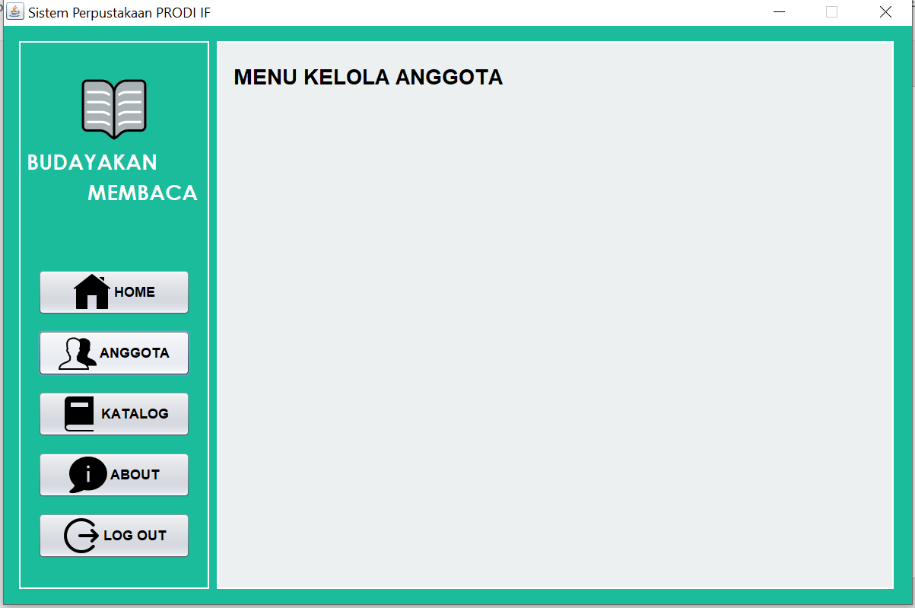
Praktikum : Sistem Perpustakaan IF
Untuk latihan praktikum di pertemuan ini, Mari kita buat sebuah aplikasi sederhana seperti contoh berikut dimana sudah menerakpan konsep dymanic panel
[Menu HOME]
[Menu Anggota]
11
6

Slide 12
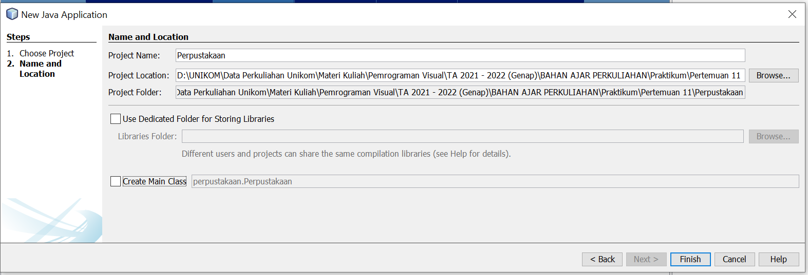
Praktikum : Sistem Perpustakaan IF
Langkah 1, Buatlah project baru pada netbeans. dengan cara : File -> New Project-> Java Application -> Tulis nama Project -> unchecklist main class - > finish
12
6

Slide 13
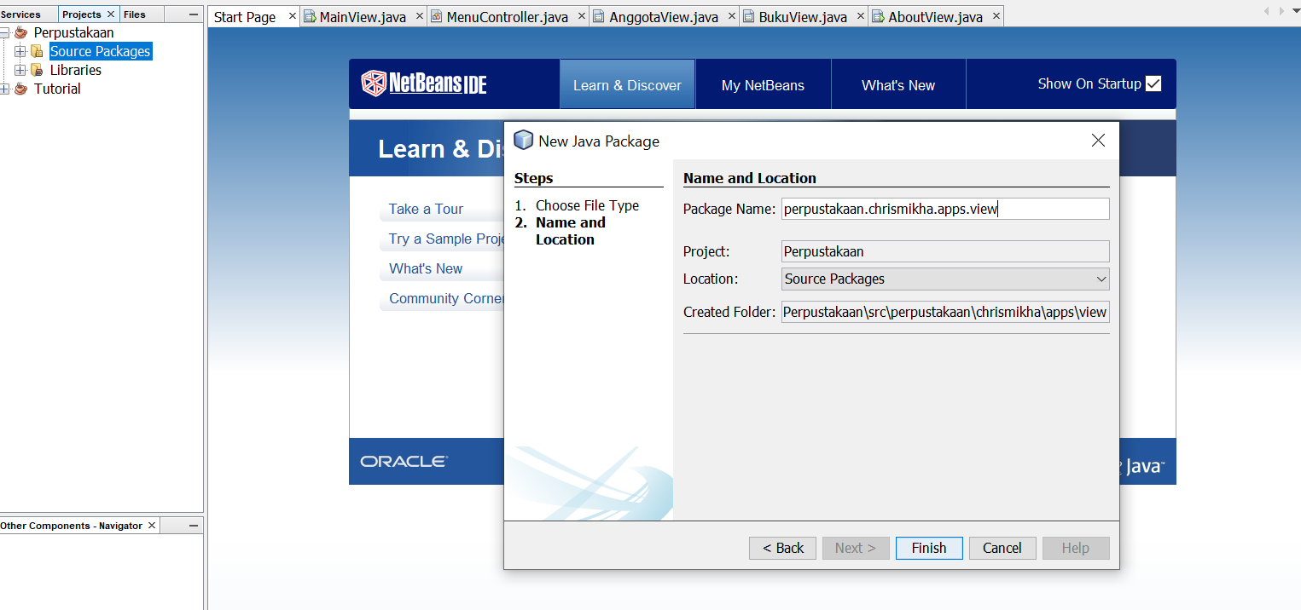
Praktikum : Sistem Perpustakaan IF
Langkah 2, Buatlah 3 buah package pada project tersebut masing – masing dengan nama : asset, controller, view . (format : nama_project.nama_Anda.apps.nama_package)
13
6

Slide 14
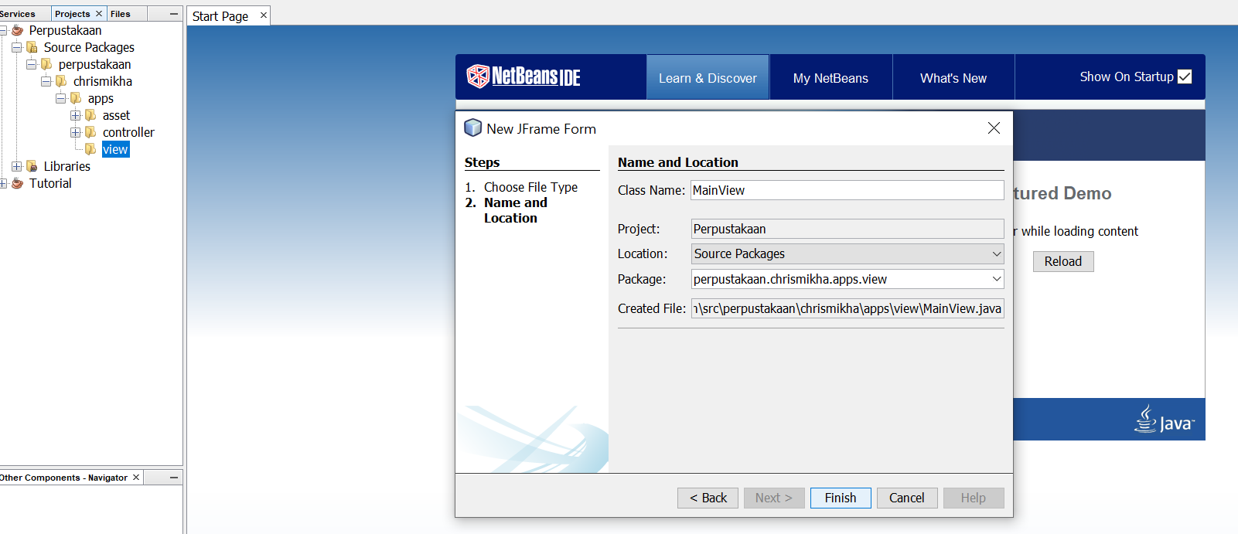
Praktikum : Sistem Perpustakaan IF
Langkah 3, Untuk langkah pertama mari kita buat sebuah Class view sebagai tampilan aplikasi. Pada package view -> new -> JFrame Form. Beri nama class Jframe sebagai MainView.
14
6

Slide 15
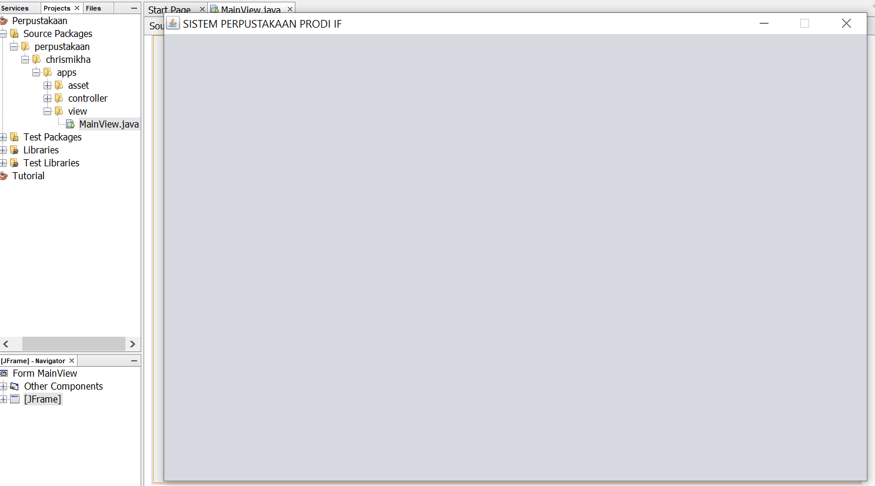
Praktikum : Sistem Perpustakaan IF
Langkah 4, aturlah frame tersebut sesuai contoh dibawah ini (x = 1200, y = 800, center, no resize)
-> nama Title
Layout = Absolut Layout
y = 800
x = 1200
15
6

Slide 16
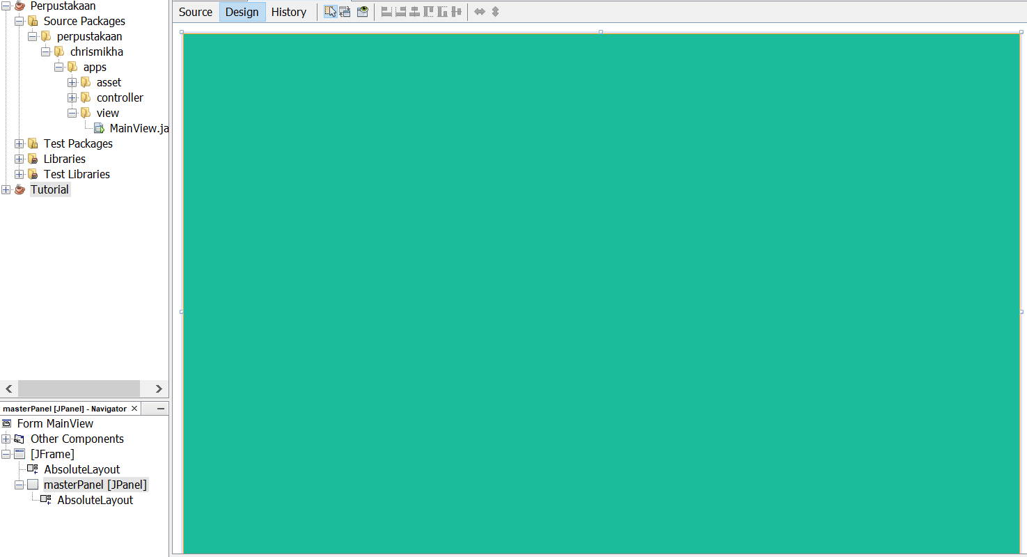
Praktikum : Sistem Perpustakaan IF
Langkah 5, Tambahkan Panel didalam Frame dengan ukuran yang sama dengan Frame(1200x800)
Keterangan :
Absolut Layout
Bg[26, 188, 156]
Name : masterPanel
16
6

Slide 17
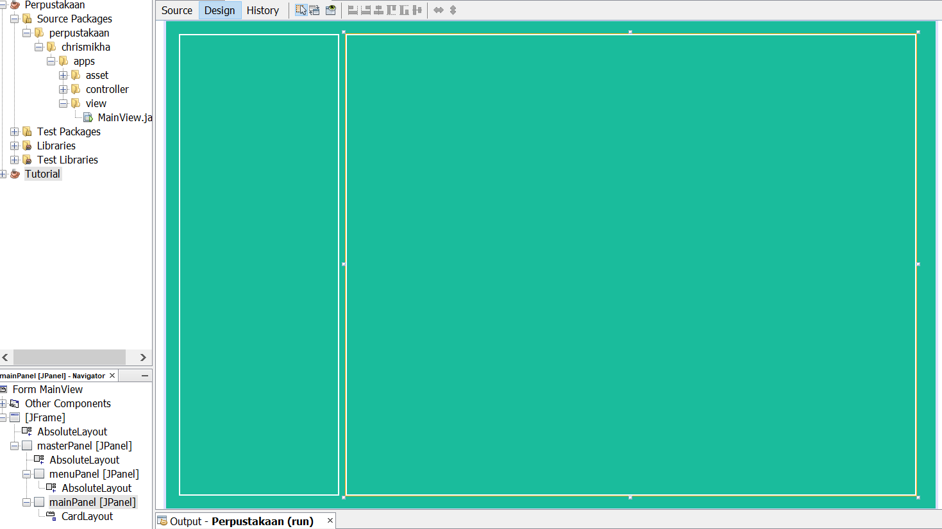
Praktikum : Sistem Perpustakaan IF
Langkah 6, Tambahkan 2 buah Panel didalam masterPanel (lihat contoh)
[Panel 2]
Keterangan :
[Panel 1]
Panel 1 (menuPanel)
-posisi : (20,20,250,720)
-border : bevel(white)
-Bg[26, 188, 156]
-layout : absolut
Panel 2 (mainPanel)
-posisi : (280,20,890,720)
-border : bevel(white)
-Bg[26, 188, 156]
-layout : card layout
17
6

Slide 18
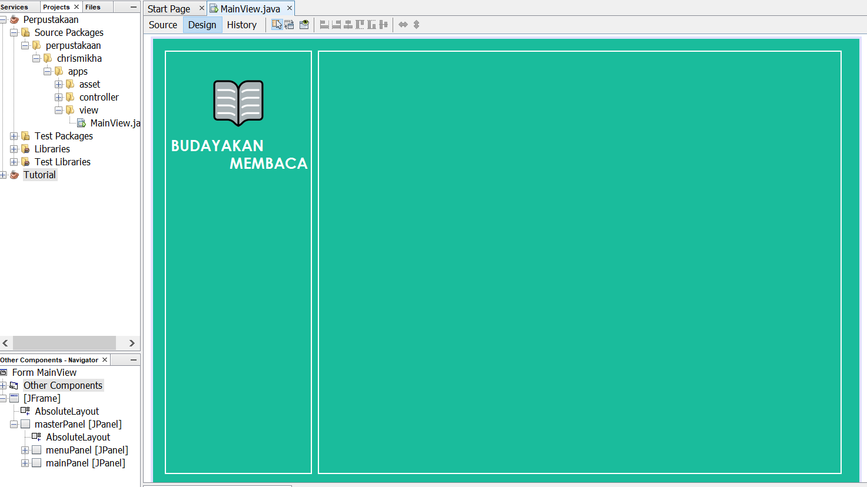
Praktikum : Sistem Perpustakaan IF
Langkah 7, Pada menuPanel, tambahkan 3 buah label yang akan digunakan sebagai icon aplikasi
Keterangan :
label 1 (Icon)
-posisi : (75,40,100,100)
-icon : perpus.png
label 2 & 3 (text)
-sesuaikan kebutuhan
Note : Masukan asset yang ada di LMS ke package asset anda didalam project
18
6

Slide 19
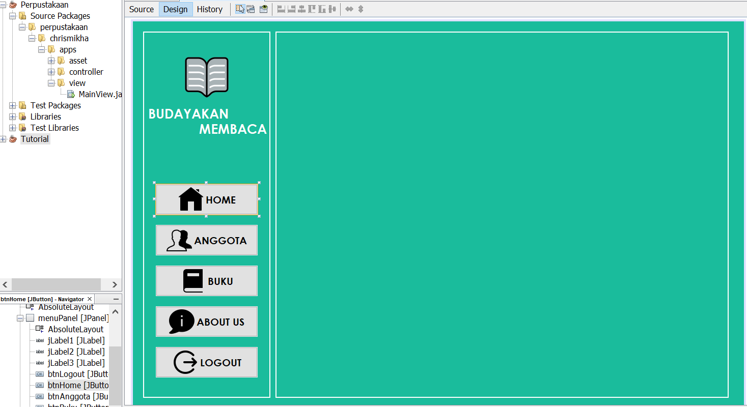
Praktikum : Sistem Perpustakaan IF
Langkah 8, Pada menuPanel, tambahkan 5 buah button sebagai navigasi menu aplikasi
Keterangan :
Button 1 s/d 5
-posisi : sesuaikan
-icon : sesuaikan
-size : (200x60 pixel)
-label : sesuaikan
-button1 : btnHome
-button2 : btnAnggota
-button3 : btnBuku
-button4 : btnAbout
-button5 : btnLogout
19
6

Slide 20
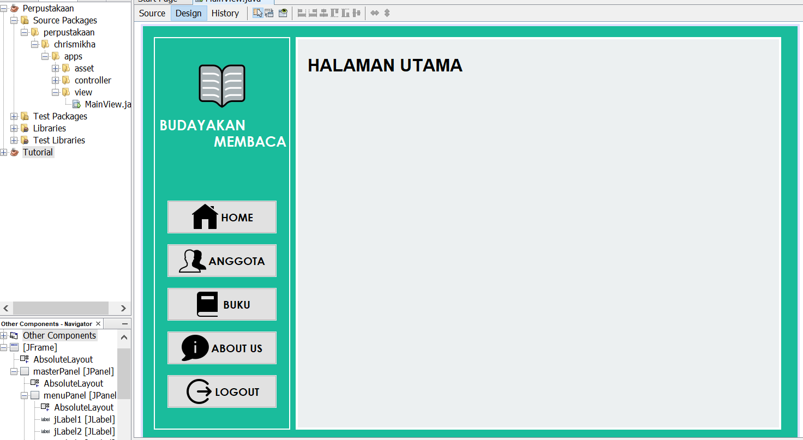
Praktikum : Sistem Perpustakaan IF
Langkah 9, Pada mainPanel, tambahkan sebuah panel sebagai tampilan dari Menu Home
Keterangan :
-name : homePanel
-layout : absolut
-border : bevel(white)
-Bg[236, 240, 241]
20
6

Slide 21
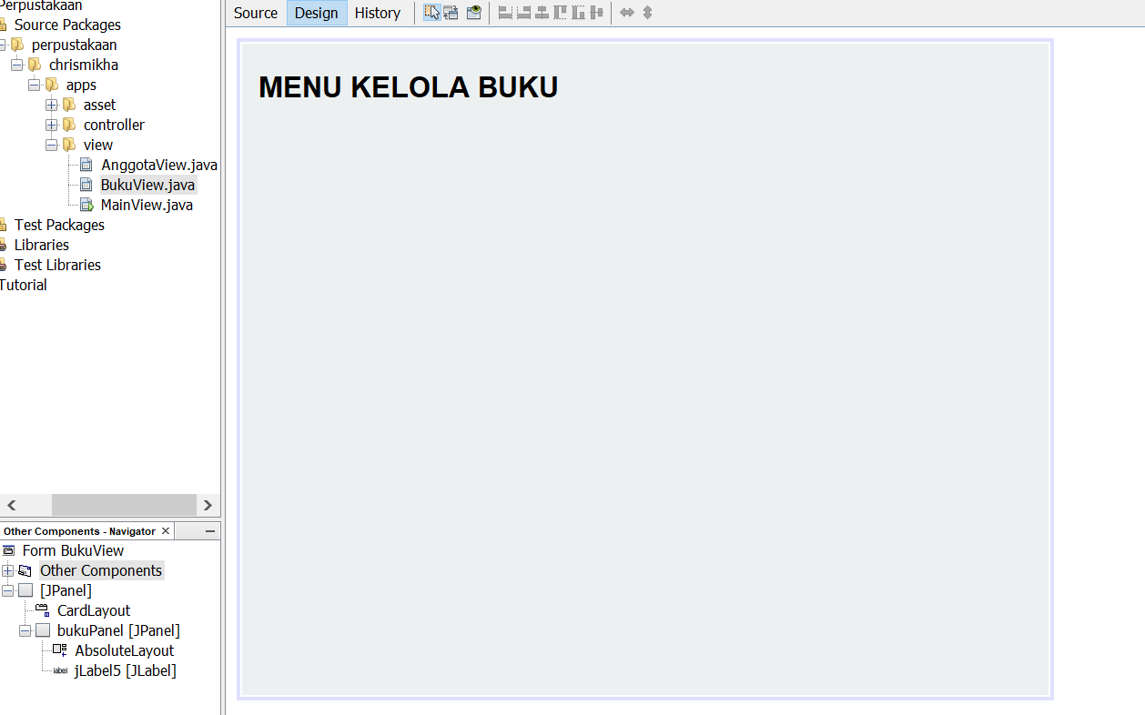
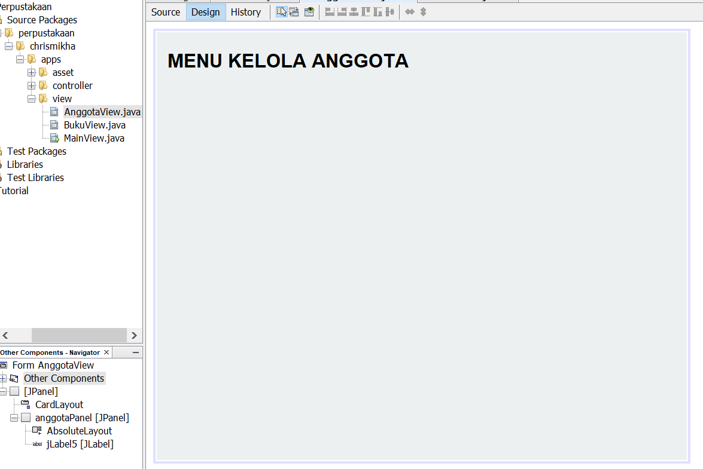
Praktikum : Sistem Perpustakaan IF
Langkah 10, Buatlah 2 buah Class JPanel Form. Berikan masing” nama dengan AnggotaView & Buku View. Lalu aturlah ampilan panel tersebut sesuai kebutuhan (gunakan tampilan yg sama dengan homePanel)
21
6

Slide 22
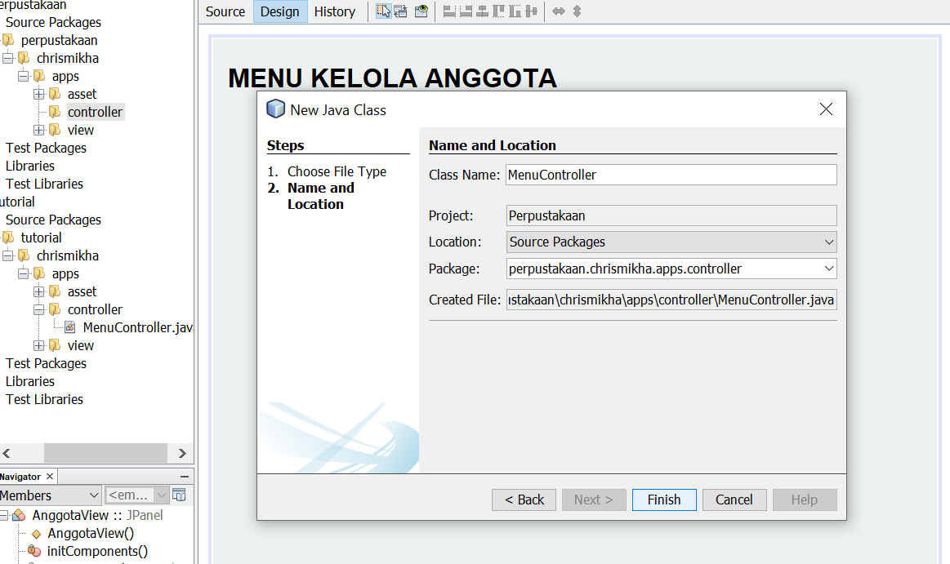
Praktikum : Sistem Perpustakaan IF
Langkah 11, Selanjutnya kita buat logic program untuk menerapkan dynamic menu panel pada tampilan GUI yang sudah dibuat sebelumnya. Tambahkan sebuah class dengan nama MenuController didalam packace controller
22
6

Slide 23
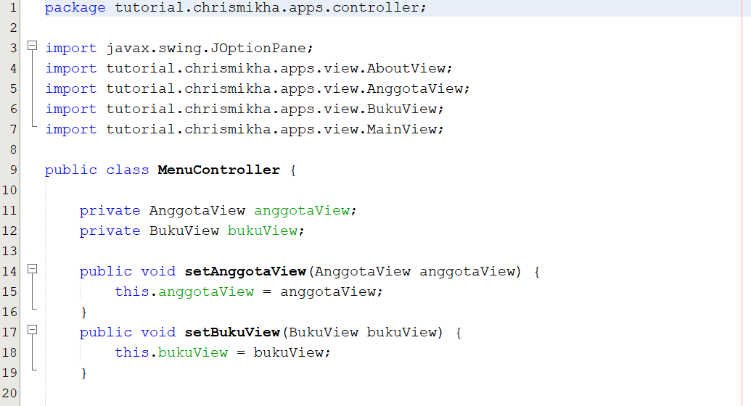
Praktikum : Sistem Perpustakaan IF
Langkah 12, Buatlah Kode program sebagai berikut di Class MenuController.
-> Deklarasi object dari class panel
yang akan diakses
23
6

Slide 24
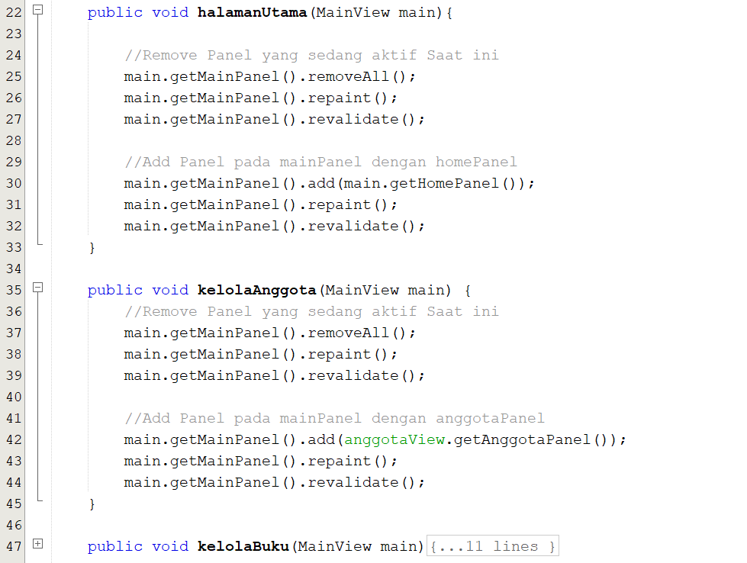
Praktikum : Sistem Perpustakaan IF
Langkah 12, Buatlah Kode program sebagai berikut di Class MenuController.
-> Kode untuk menghapus panel yang sedang aktif di mainPanel
-> Kode untuk menambahkan panel baru pada mainPanel
24
6

Slide 25
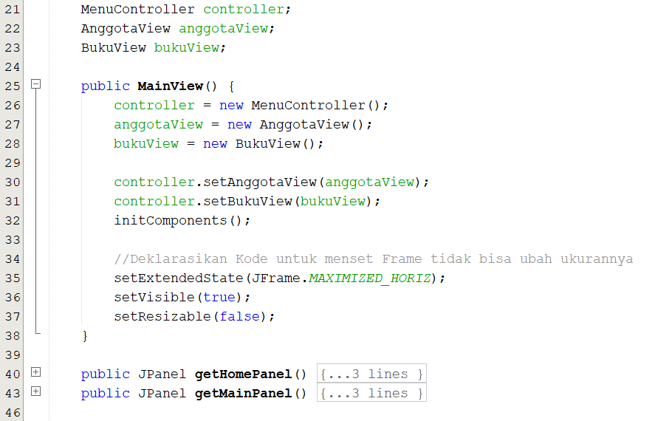
Praktikum : Sistem Perpustakaan IF
Langkah 13, Buka source code pada class MainView. Instansiasi object dari setiap class panel
-> Deklarasi object dari controller dan seluruh class panel
-> lakukan instansiasi class agar object hidup
-> set object sebagai argumen pada controller
-> method getter agar object panel dapat digunakan di class lain (lakukan hal yg sama pada anggotaPanel & bukuPanel
25
6

Slide 26
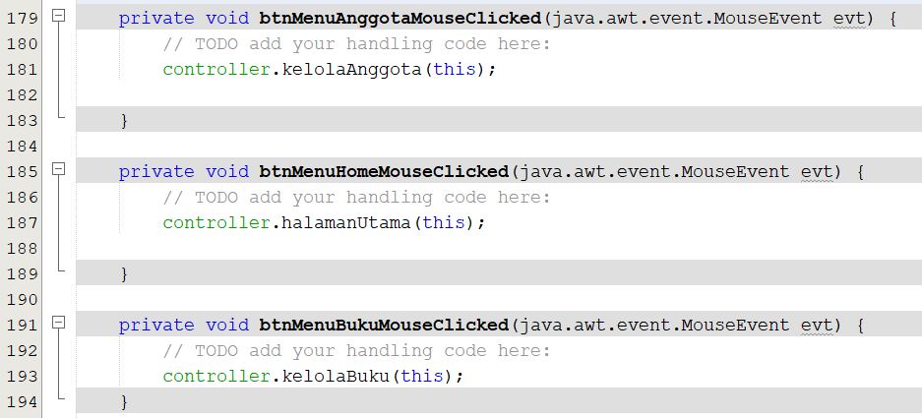
Praktikum : Sistem Perpustakaan IF
Langkah 14, Tambahkan event mouse onClick pada button Home, Anggota, dan Katalog. Panggil method dari constructor sesuai dengan kebutuhan button
26
6

Slide 27
Praktikum : Latihan MVC (Kelas Model)
Langkah 15, Jalankan program Anda untuk melihat apakah code program sudah berjalan dengan baik atau tidak
[Menu HOME]
[Menu Anggota]
27
6

Slide 28
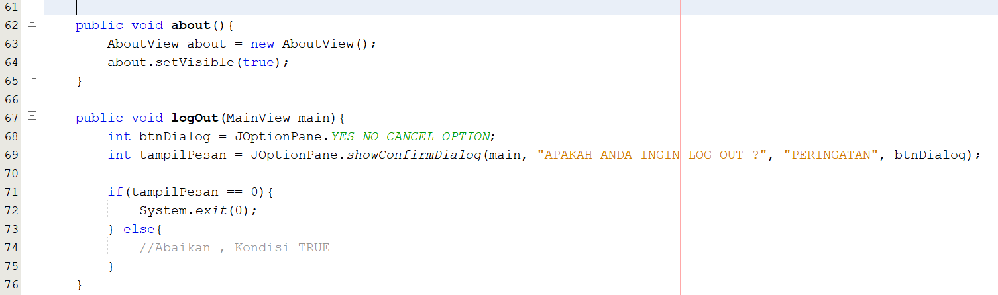
Praktikum : Sistem Perpustakaan IF
Langkah 16, Selesaikan program dengan menambahkan logic untuk Menu About us & Log Out di MainController
28
6

Slide 29
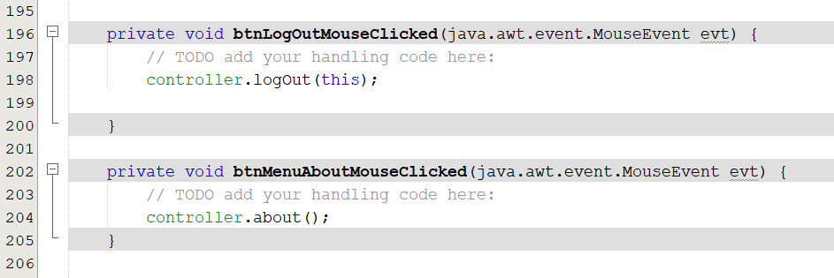
Praktikum : Sistem Perpustakaan IF
Langkah 17, Tambahkan event mouse onClick pada button AboutUs & Logout. Panggil method dari constructor sesuai dengan kebutuhan button
29
6

Slide 30
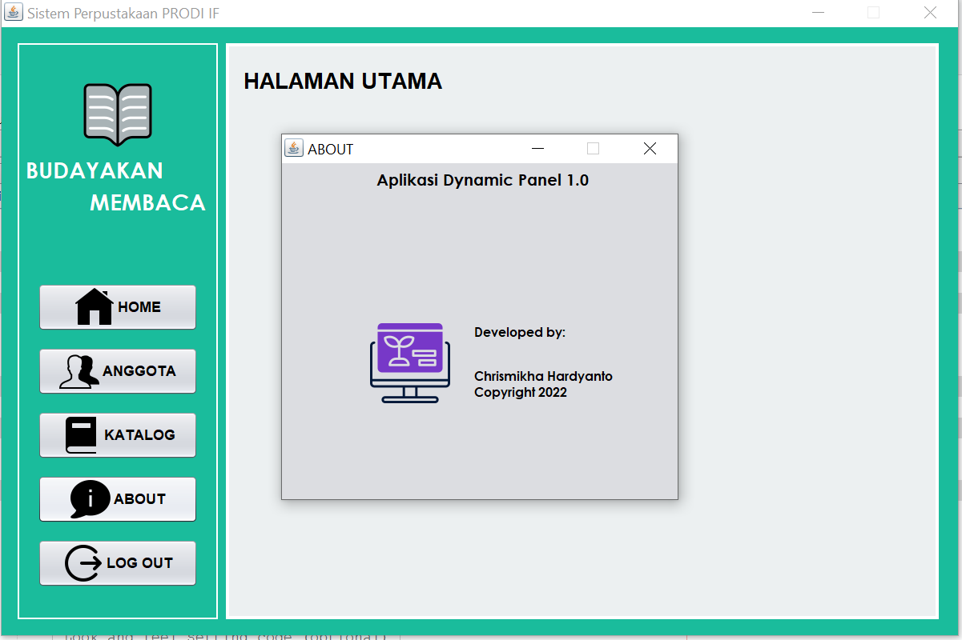
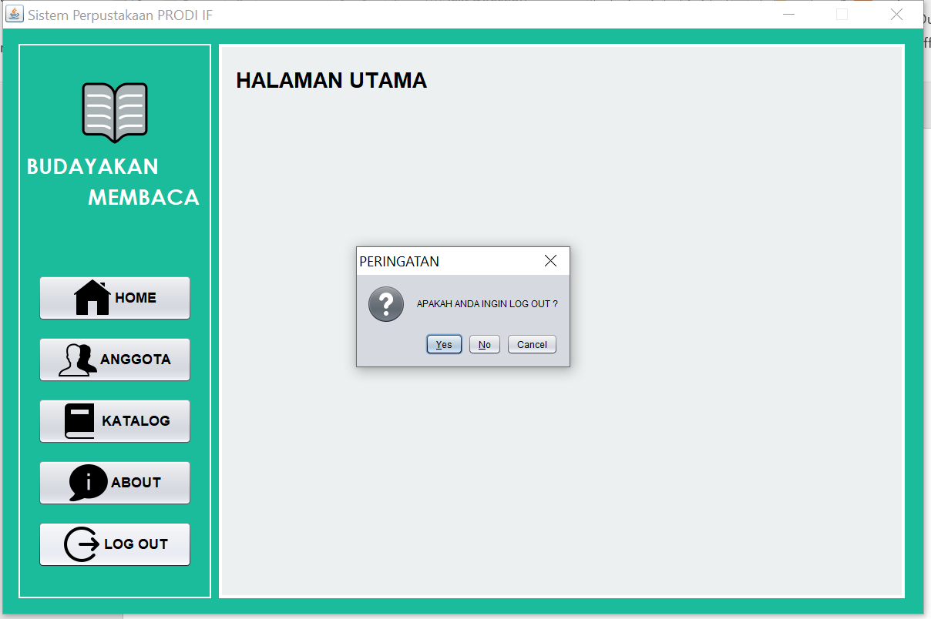
Praktikum : Latihan MVC (Kelas Model)
Langkah 18, Jalankan kembali program, cek hasilnya apakah sudah berjalan sesuai yang diinginkan atau belum
30
6

Slide 31
TERIMAKASIH
31

